Slide 1
http://creativecommons.ru/licenses

Slide 2
Разрешается копировать, распространять, воспроизводить, исполнять и перерабатывать произведение, защищенное авторскими правами, при условии указания автора произведения.

Slide 3
Разрешается создавать переработанные версии и развивать произведение, если только оно далее будет распространятся под той же лицензией, под которой опубликовано оригинальное произведение.

Slide 4
Разрешается копировать, распространять, воспроизводить, исполнять и перерабатывать произведение только в некоммерческих целях.

Slide 5
Разрешается копировать, распространять, воспроизводить и исполнять только неизмененные копии произведений без производных, сделанных на их основании.

Slide 7
Формирование запроса в поисковой системе
(запрос) & ( cc & by | cc & sa | cc & nc | cc & nd)

Slide 8
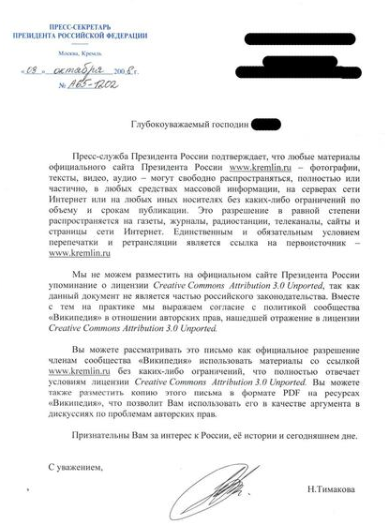
www.kremlin.ru
Материалы этого сайта соответствуют лицензии СС
http://commons.wikimedia.org/wiki/File%3AKremlin_authorisation-Russian.pdf

Slide 9
Использование лицензий в России
http://creativecommons.ru/who-uses-cc-in-russia
В том числе и
Музыкальный хостинг Jamendo
Фотохостинг Flickr

Slide 10
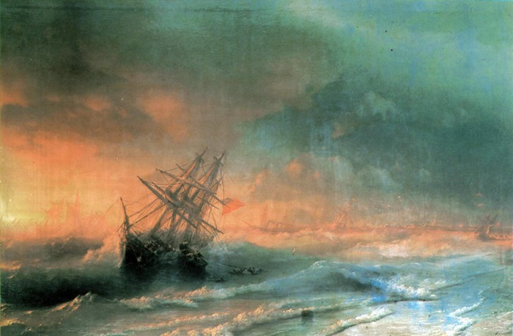
Материалы, являющиеся народным достоянием, можно использовать не в коммерческих целях без лицензии и разрешения (договора) автора
Айвазовский Иван Константинович (1817-1900): Буря над Евпаторией 1861

Slide 11
http://creativecommons.ru/licenses - подробно о лицензии
http://www.coolwebmasters.com/audio/3415-creative-common-music-download.html - более 20 веб-сайтов для бесплатного скачивания музыки по лицензии Creative Commons

